Slide 1
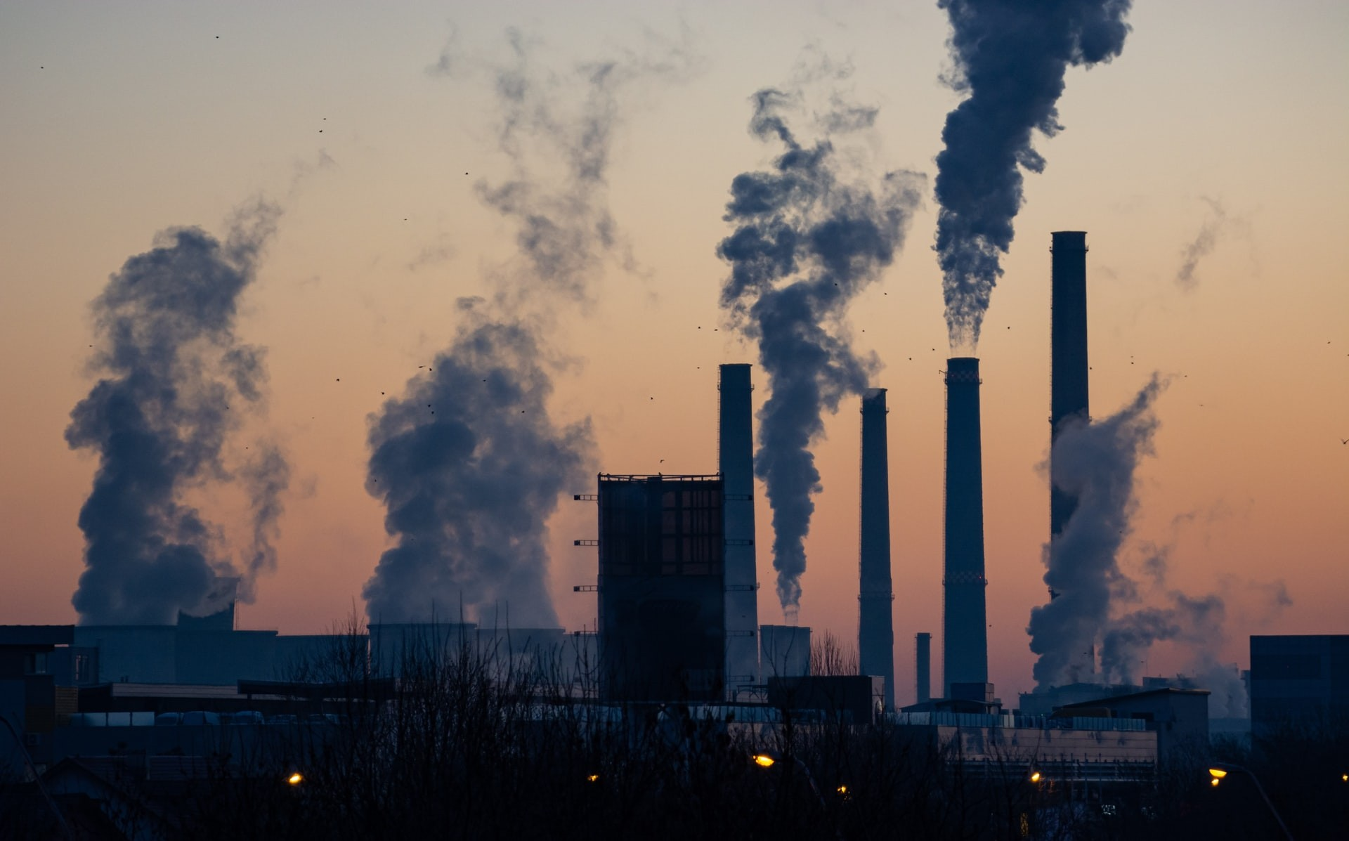
Calculadora de Carbono: Uma Ferramenta para a Neutralidade Climática
Sistema da informação – Unip Campus Marquês
Orientador: Prof. André Muniz
Anaeli Ferreira
Vinicius Costa
Thayná Spadari
Victor Rinaldi

Slide 2
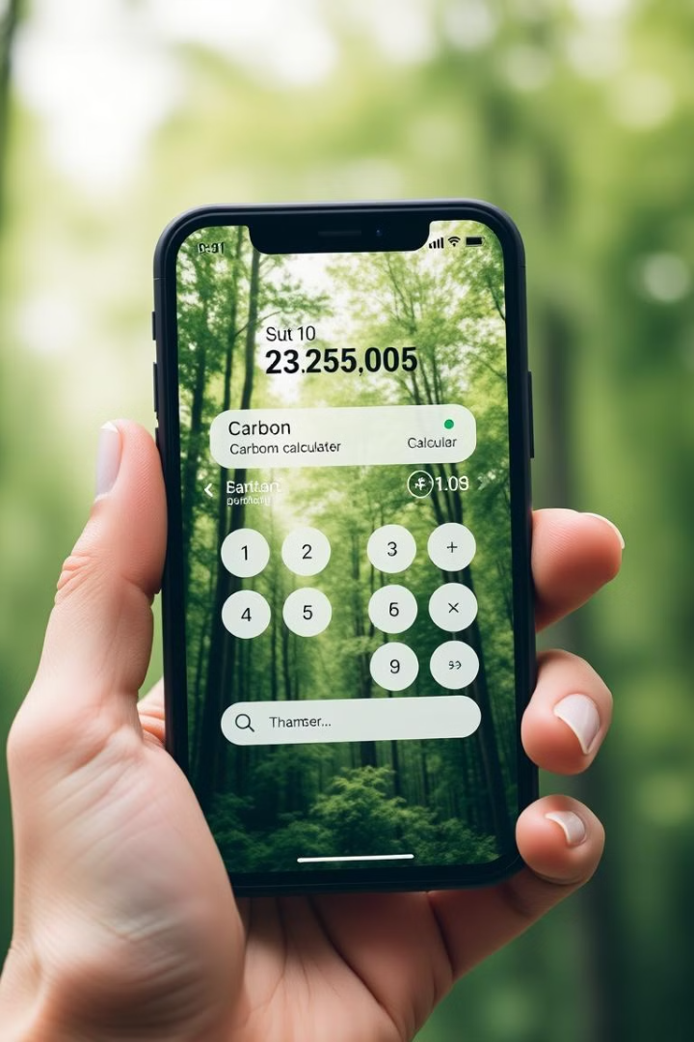
Calculadora de Carbono: Uma Ferramenta para a Neutralidade Climática
O mercado de créditos de carbono tem ganhado destaque no cenário brasileiro como uma ferramenta crucial na luta contra as mudanças climáticas. Desde sua origem no Protocolo de Quioto até o momento atual, esse mecanismo tem incentivado a redução de emissões de gases de efeito estufa. A calculadora de carbono surge neste contexto como um instrumento valioso para estimar e conscientizar sobre o impacto individual e coletivo nas emissões de CO2, promovendo práticas mais sustentáveis e auxiliando na busca pela neutralidade climática.

Slide 3

Evolução do Mercado de Carbono no Brasil
1
1997: Protocolo de Quioto
Criação oficial do mercado de carbono, com o Brasil como signatário.
2
2002: Ratificação Brasileira
Brasil reafirma participação através do Decreto Legislativo n°144.
3
2015: Acordo de Paris
Novo acordo com metas para países desenvolvidos e emergentes.
4
2021: Compromisso de Reflorestamento
Brasil se compromete a restaurar 12 milhões de hectares até 2030.

Slide 4

Mecanismos do Mercado de Carbono
Comércio de Emissões
Implementação Conjunta
Mecanismo de Desenvolvimento Limpo (MDL)
Permite a compra e venda de créditos de carbono entre países e empresas.
Cooperação entre países para transferência de tecnologia e recursos em troca de créditos.
Incentiva projetos de redução de emissões em países em desenvolvimento.

Slide 5
O Setor Florestal Brasileiro no Mercado de Carbono
Potencial de Sequestro
Projetos REDD+
Benefícios Adicionais
As florestas brasileiras, especialmente a Amazônia, atuam como grandes sumidouros de carbono, absorvendo CO2 da atmosfera.
O programa de Redução de Emissões por Desmatamento e Degradação Florestal gera créditos ao evitar o desmatamento.
Além da mitigação climática, os projetos florestais promovem conservação da biodiversidade e desenvolvimento sustentável.

Slide 6





Desafios e Oportunidades do Mercado de Carbono
Regulamentação
Monitoramento
Integração
Inovação
Necessidade de um marco regulatório claro para o mercado de carbono no Brasil.
Implementação de sistemas robustos para verificação das reduções de emissões.
Envolvimento de comunidades locais, governos e investidores nos projetos.
Desenvolvimento de novas tecnologias para redução e captura de carbono.

Slide 7

Movimentação Financeira no Mercado de Carbono
Ano
Valor Movimentado (US$)
2006
32 bilhões
2007
64 bilhões
2008
126 bilhões
2009
144 bilhões
2010
158 bilhões
2011
176 bilhões

Slide 8





Funcionamento da Calculadora de Carbono
Energia Elétrica
Transporte
Alimentação
Resíduos
Calcula emissões baseadas no consumo de kWh.
Estima emissões de diferentes meios de locomoção.
Avalia o impacto dos hábitos alimentares nas emissões.
Considera o descarte e reciclagem no cálculo de emissões.

Slide 9

Impacto e Perspectivas Futuras
1
Conscientização
A calculadora de carbono promove a sensibilização sobre o impacto individual nas mudanças climáticas.
2
Inovação Sustentável
O mercado de créditos de carbono incentiva o desenvolvimento de tecnologias limpas e práticas sustentáveis.
3
Transição Econômica
A economia de baixo carbono ganha força, impulsionando novos modelos de negócio e investimentos verdes.
4
Cooperação Global
O mercado de carbono fortalece a colaboração internacional na luta contra as mudanças climáticas.

